Slide 1
Шаблон для оформления презентаций Рекомендуется придерживаться стиля оформления шаблона: тип и размер шрифта, структура. Строго в соответствие с шаблоном оформляется: титульный слайд и слайд с информацией о докладчике.

Slide 2
НАУЧНО-ТЕХНИЧЕСКИЕ ДОСТИЖЕНИЯ В ОБЛАСТИ ЭЛЕКТРОЛИЗА АЛЮМИНИЯ (Заглавные буквы, Arial 36 п/жирный)
Логотип компании
(по желанию)
П.В. Поляков, А.А. Иванов, Ю.П. Баранов
(Arial 26 п/жирный, с заглавной буквы)
Сибирский федеральный университет
ООО «РУСАЛ ИТЦ»
(Arial 24)

Slide 3
Информация о докладчике
Arial 24:
ФИО: Поляков Петр Васильевич
Ученая степень и дата присвоения: кандидат химических наук (1964 г.), доктор химических наук (1981г.)
Компания: Сибирский федеральный университет
Текущая должность: профессор кафедры «Металлургия цветных металлов»
Область научных интересов и деятельности: Синергетика, термодинамика необратимых процессов и диссипативные системы; Высокотемпературная электрохимия; Массо – и теплоперенос; Электрометаллургия алюминия

Slide 4
Содержание (Arial 28 п/жирный)
Материалы в электролизерах (Arial 24 п/жирный)
Подсистема «катод»
Подсистема «анод»
Подсистема «электролит»

Slide 5
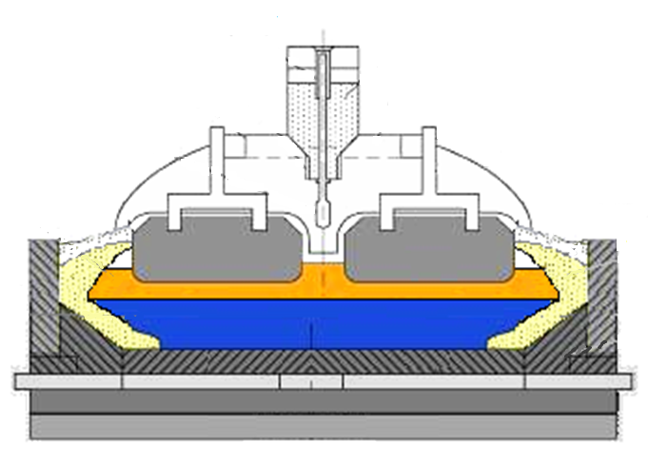
Ванна как диссипативная система
Подсистемы электролизера:
Система АПГ
Анод
Укрытие
Ошиновка
Металл
Катод
Электролит

Slide 6
Технико-экономические показатели и себестоимость
$$P=\left(V^{∗}−C\right)M$$ | (1)
Рис. 2. Схема взаимодействия электролизера с окружающей средой

Slide 7
Таблица 1
Показатели работы высокоамперных серий электролизеров с обожженными анодами
Серии | Размер-ность | Гидро-алюмини-ум HAL-250 | Alcoa A-817 | Китай LQAL SY-300 | Китай GY-300 | Китай Q-350 | Alcan AP-36
Ток | кА | 275 | 320 | 298 | 323 | 350 | 360
Количество ванн | шт | 340 | 408 | 256 | 30 | 320 | 360
Производительность, ванно/сутки | кг | 2,104 | 2,448 | 2,249 | 2,455 | 2,664 | 2,754
Производительность в год | кг/год | 261 | 365 | 210 | 27 | 311 | 362
Выход по току | % | 95,0 | 95,0 | 93,7 | 94,4 | 94,5 | 95,0
Напряжение на ванне | В | 4,25 | 4,375 | 4,20 | 4,22 | 4,24 | 4,25
Расход удельной энергии | кВт ч/кг | 13,333 | 13,725 | 13,359 | 13,323 | 13,372 | 13,350
Расход анода, брутто/нетто | кг С/т Al | 520/405 | 530/405 | 480/420 | 502/397 | -/415 | 535/410
Количество анодов | шт. | 30 | 40 | 40 | 48 | 48 | 40
Количество стояков | шт. | 4 | 5 | 5 | 6 | 6 | 5
Количество питателей | шт. | 5 | 5 | 6 | 6 | 6 | 4

Slide 8
Термодинамически рассчитанный эффект суммарного охлаждения, требующий подвода тепла на компенсацию связанной энергии $T∆S$ для реакции (98), расщепляется на две части. На границе раздела анод – электролит, где протекает реакция
$$\frac{1}{2}O_{K}^{2−}+\frac{1}{4}C=\frac{1}{4}{CO}_{2 (г)}+\overline{e}$$ | (2)

Slide 9
Выводы (Arial 28 п/жирный)
Текст текст текст текст текст текст текст (Arial 24 п/жирный)
Текст текст текст текст текст текст текст
Текст текст текст текст текст текст текст
Текст текст текст текст текст текст текст

